Slide 1
산업 컴퓨터비전 실제
Homework #1
학번 : 2023254002
성명 : 이민수

Slide 2
1. 주제 선정
Homework #1
1. 히스토그램 평탄화
사용자로부터 R, G, B 중의 하나의 채널을 입력받고 입력받은 채널에 대한 히스토그램을 그리고 평탄화를 한 후에 다시 그 영상을 출력하시오. 입력받은 컬러 영상을 HSV 컬러 스페이스로 변경한 후에 V 채널에 대한 평탄화를 한 후에 다시 그 영상을 출력하시오.
2. 공간 도메인 필터링
입력 영상에 대해서 임의의 노이즈를 입히고, Gaussian Filtering, Median Filtering, Bilateral Filtering 알고리즘을 적용해서 결과를 출력하시오. 각 결과를 입력 영상(노이즈 입히기 전)과 절대값 차이를 취해서 그 결과를 출력하시오.

Slide 3
1. 주제 선정
Homework #1
3. 주파수 도메인 필터링
DFT를 통해서 입력 영상을 주파수 도메인으로 바꿔서 출력한 후에 사용자로부터 반지름을 두 개 입력 받은 후에 영상의 중심을 원의 중심으로 하는 두 개의 원을 각각 그린 후에 그 두 원 사이의 값을 통과시키고, 나머지 부분은 다 지워버리는 band pass 필터링을 구현하여 출력하시오.
4. 모폴로지 필터
사용자의 입력을 받아서 Otsu 기반의 이진화와 Adaptive 이진화 (median)를 선택해서 그 결과를 출력하고, Erosion, Dilation, Opening, Closing에 대한 선택과 횟수를 입력받아서 해당 결과를 출력하시오.

Slide 4
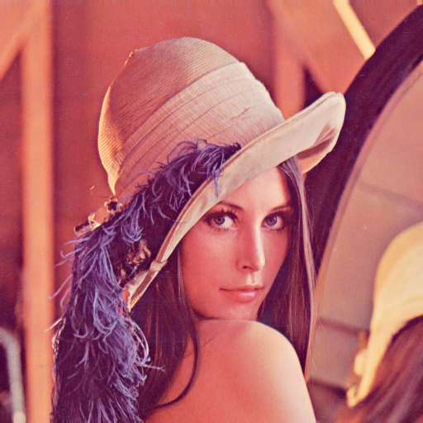
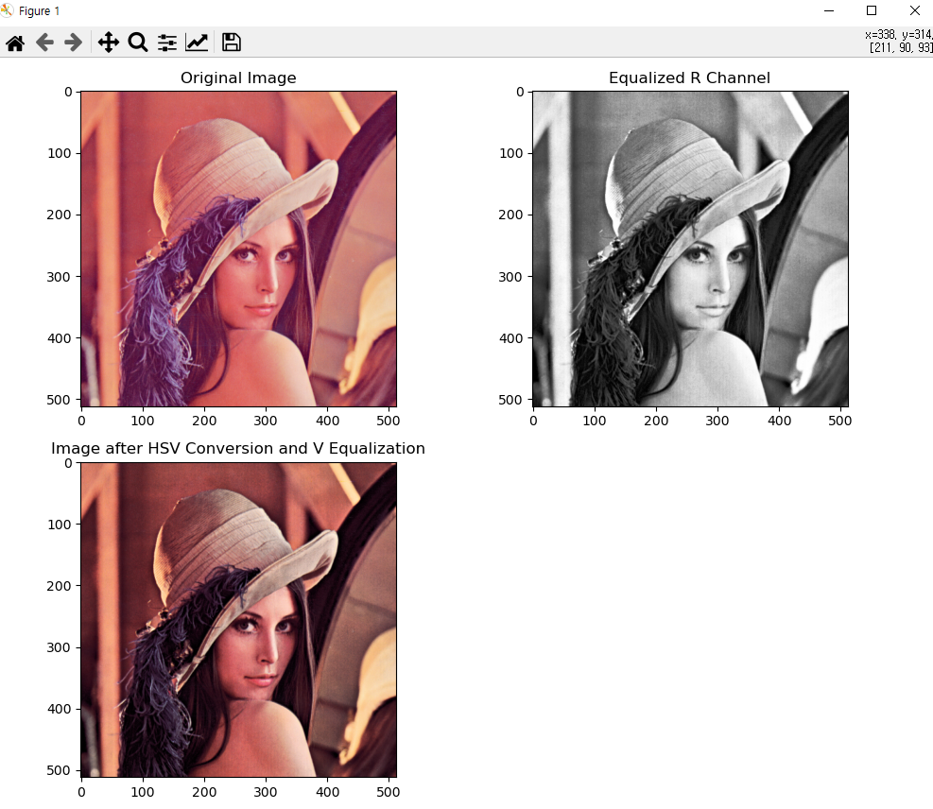
2. histogram flat
히스토그램 평탄화
기본 이미지
히스토그램 평탄화

Slide 5
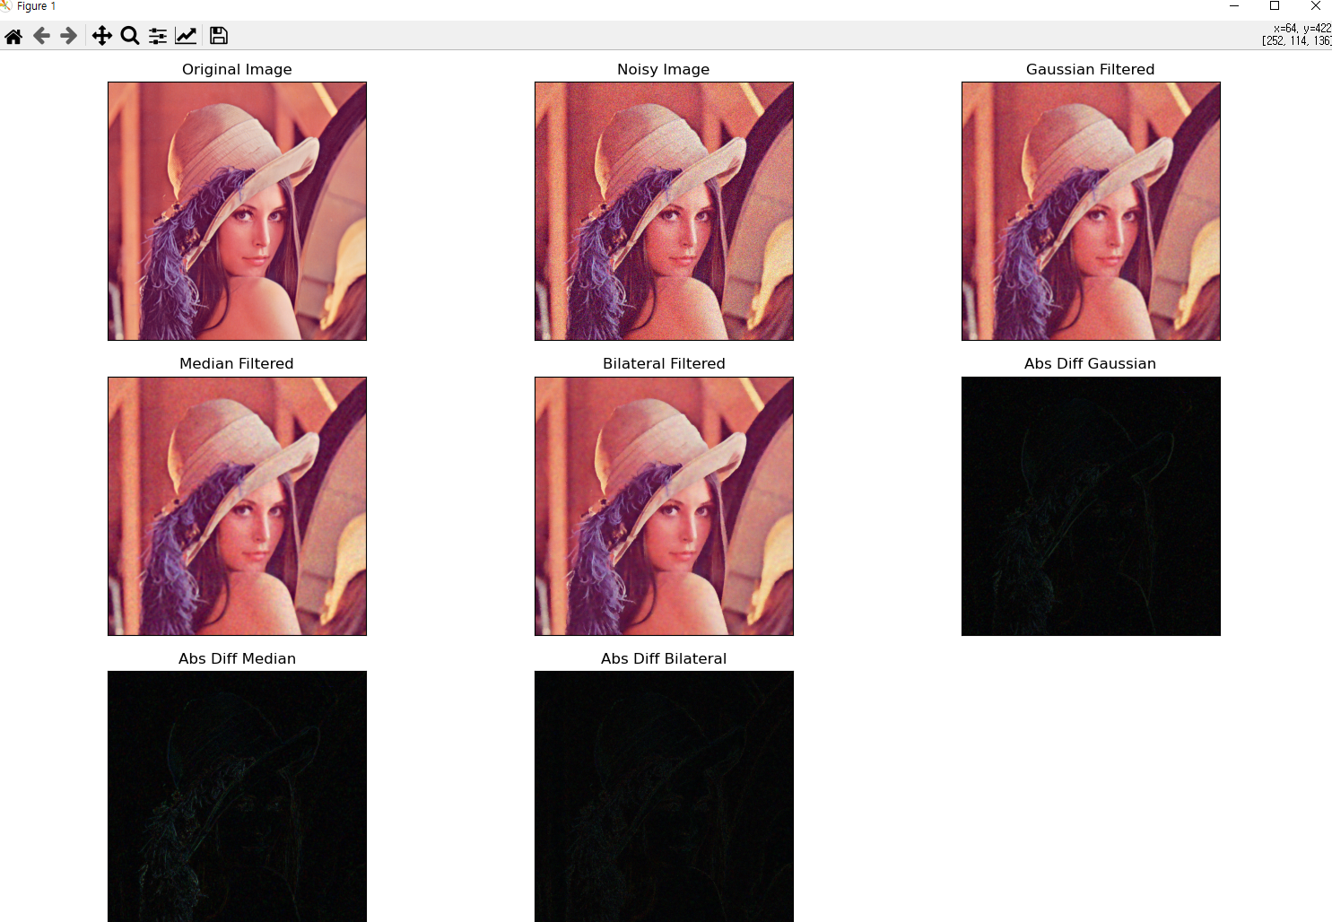
3. spatial domain filtering
공간 도메인 필터링
기본 이미지
공간 도메인 필터링

Slide 6
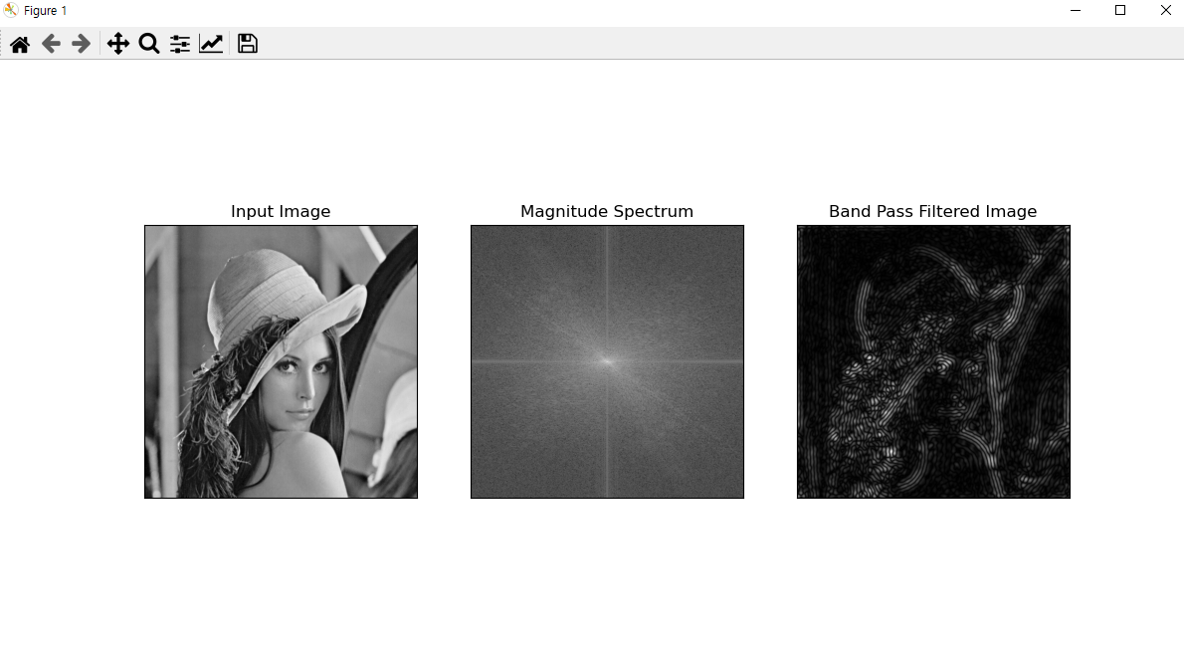
4. frequency domain filtering
주파수 도메인 필터링
기본 이미지
주파수 도메인 필터링

Slide 7
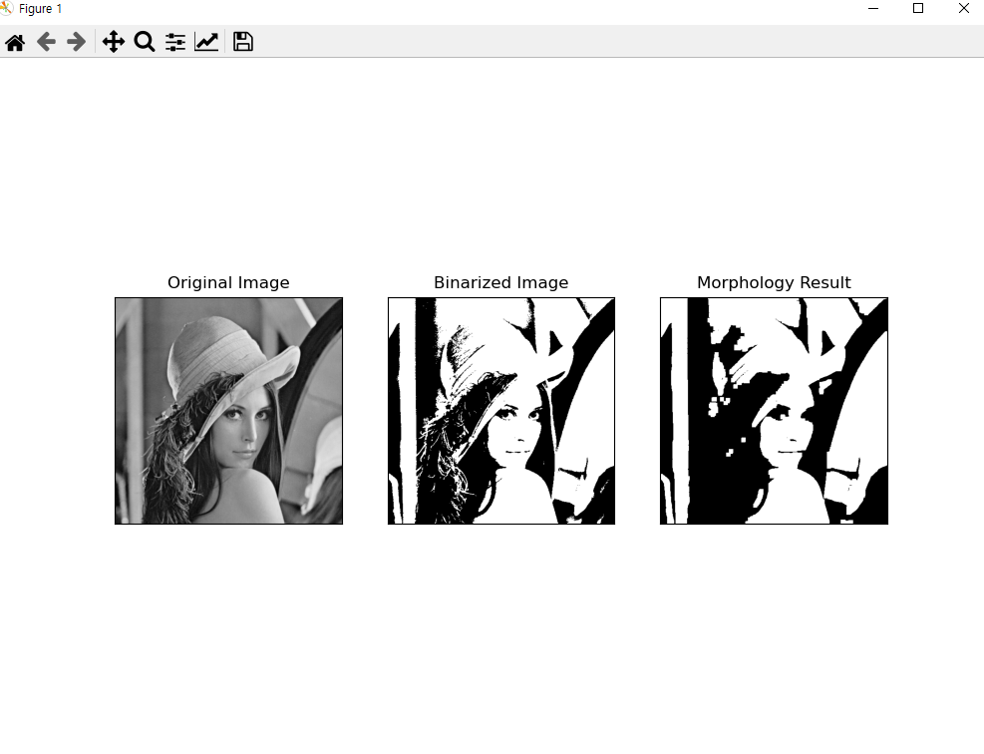
5. morphological filter
모폴로지 필터
기본 이미지
모폴로지 필터

